Slide 1

Clasificación de las ciudades españolas en función de la ocupación urbana parcelaria
Máster Universitario en Tecnologías de la Información Geográfica
Presentación del Trabajo Final de Máster
Autor:
D. Marcos Cambas Muñoz
Directores:
Dr. Francisco Aguilera Benavente
D. Cristian Vergara Fernández

Slide 2
Índice
Introducción y Objetivos
Materiales y Métodos
Datos de partida y Análisis Exploratorio
Análisis Factorial
Análisis de Conglomerados
Resultados
Análisis Exploratorio
Análisis Factorial
Análisis de Conglomerados
Discusión
Conclusión
Notes:
Este es el orden que se va a seguir la presentación
En primer lugar, voy a exponer en que consistió el trabajo, y contar un poco los antecedentes y la problemática asociada.
Posteriormente voy a presentar de manera resumida los pasos que se siguieron para alcanzar los objetivos propuestos (poner los objetivos en la introducción)
Un primer bloque que hemos denominado de partida, en el que se incluye los procesos seguidos hasta llegar a la métrica utilizada para la clasificación, junto con un análisis exploratorio de las observaciones obtenidas.
Luego pasaremos a describir los aspectos más relevantes de los 2 análisis utilizados para obtener la clasificación final:
El análisis factorial del que se extrajeron los factores más relevantes en cuanto a la variabilidad de las ciudades españolas respecto a los usos del suelo urbano.
Un análisis de conglomerados que nos sirvió para agrupar las ciudades en grupos homogéneos.
Finalmente, expondré las conclusiones más destacadas que obtuvimos del estudio.

Slide 3
1. Introducción y Objetivos
Clasificación de ciudades en base a su composición de usos del suelo urbano
Clasificaciones tradicionales:
Variables Sociodemográficas
Métricas espaciales
(Harris, 1943; Freestone et al., 2003; Aguilera-Benavente et al., 2014; Goerlich et al., 2017; Pascual-Rosa, 2019; Cebrián-Abellán et al., 2021)
Disponibilidad de bases de datos
Corine Land Cover, Urban Atlas…
Catastro
Objetivo Principal: Obtener grupos homogéneos de ciudades que representan la variabilidad de las ciudades españolas
Objetivo secundario 1: Obtener los factores que mayor varianza explican entre las ciudades
Objetivo secundario 2: Agrupar las ciudades en base a estos factores
Notes:
El trabajo que voy a presentar se trata de una clasificación de las ciudades españolas en base a la ocupación de usos del suelo urbano que presentan.
Estudiar las características de los espacios urbanos tiene
Durante la revisión de la bibliografía encontramos que tradicionalmente la clasificación de las ciudades ha estado basada en otro tipo de variables, siendo las más comunes:
Variables sociodemográficas
Métricas Espaciales
Nosotros identificamos que una posible explicación para esta casuísticas es la escasez de bases de datos adecuadas para esta ”labor”.
Por ejemplo, las bases más utilizadas de usos del suelo en Europa son Corine Land Cover o Urban Atlas que ofrecen poca resolución temática, y al estar generadas únicamente por técnicas de teledetección, están asociadas a problemas de precisión y escala inevitablemente.
Por otro lado, la base de datos catastral, utilizada en este estudio mejora a las anteriores en estos aspectos, por lo que su explotación para este tipo de estudios está
(Habla más de catastro) (con cuidado, pablo debe conocerla bien)
*Añadir bibliografía: Variables sociodemográficas, métricas espaciales.

Slide 4
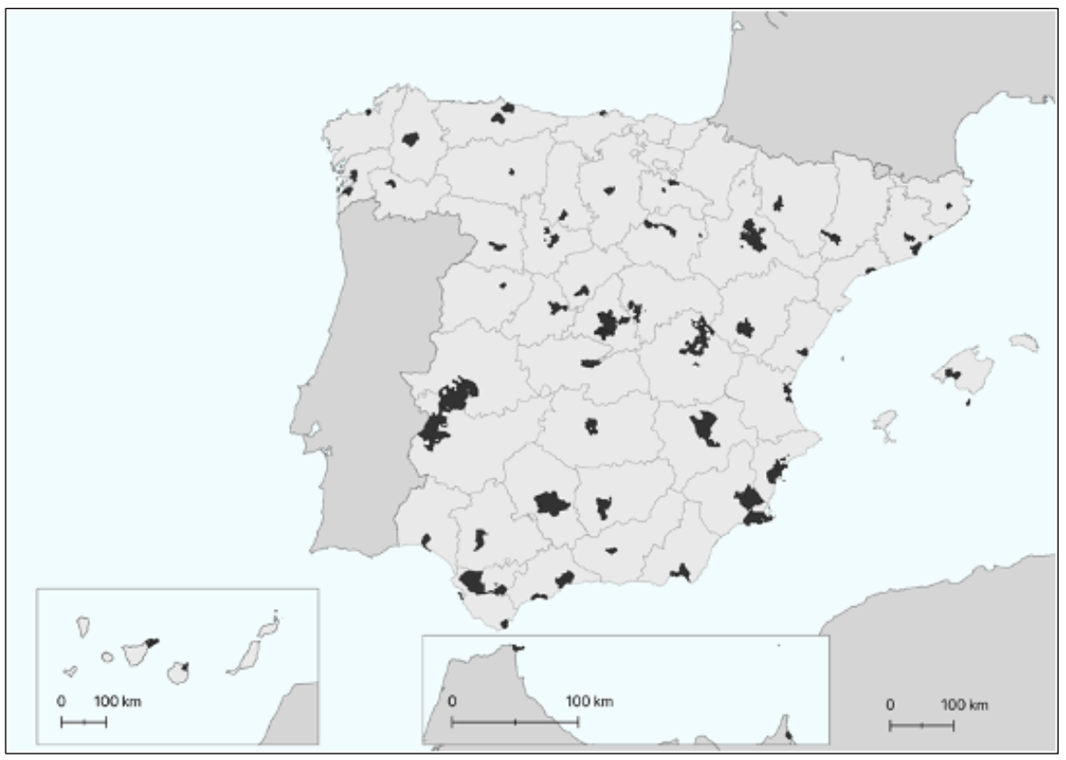
2. Materiales y Métodos: Área de estudio
Se analizaron un total de 72 ciudades
Criterio de selección Capitales de Provincia y/o más de 100.000 habitantes
Figura 1: Ciudades analizadas durante el estudio
Notes:
Aquí tenemos el flujo de trabajo que se siguió durante el estudio con los 3 bloques principales que hemos comentado anteriormente
Los datos de partida, el análisis factorial y análisis de conglomerados
(Quizá se puede comentar 3 factores, 5 grupos, para que de tiempo a que se lea la diapositiva)

Slide 5
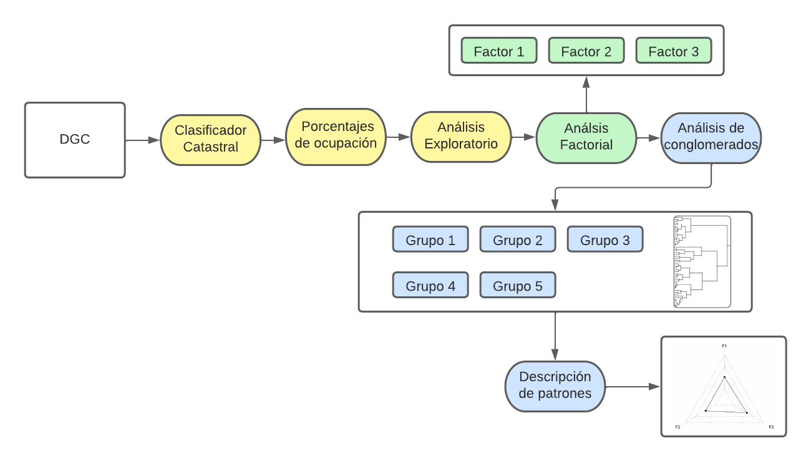
2. Materiales y Métodos: Flujograma
Figura 2: Flujo de trabajo seguido durante el estudio
Notes:
Aquí tenemos el flujo de trabajo que se siguió durante el estudio con los 3 bloques principales que hemos comentado anteriormente
Los datos de partida, el análisis factorial y análisis de conglomerados
(Quizá se puede comentar 3 factores, 5 grupos, para que de tiempo a que se lea la diapositiva)

Slide 6
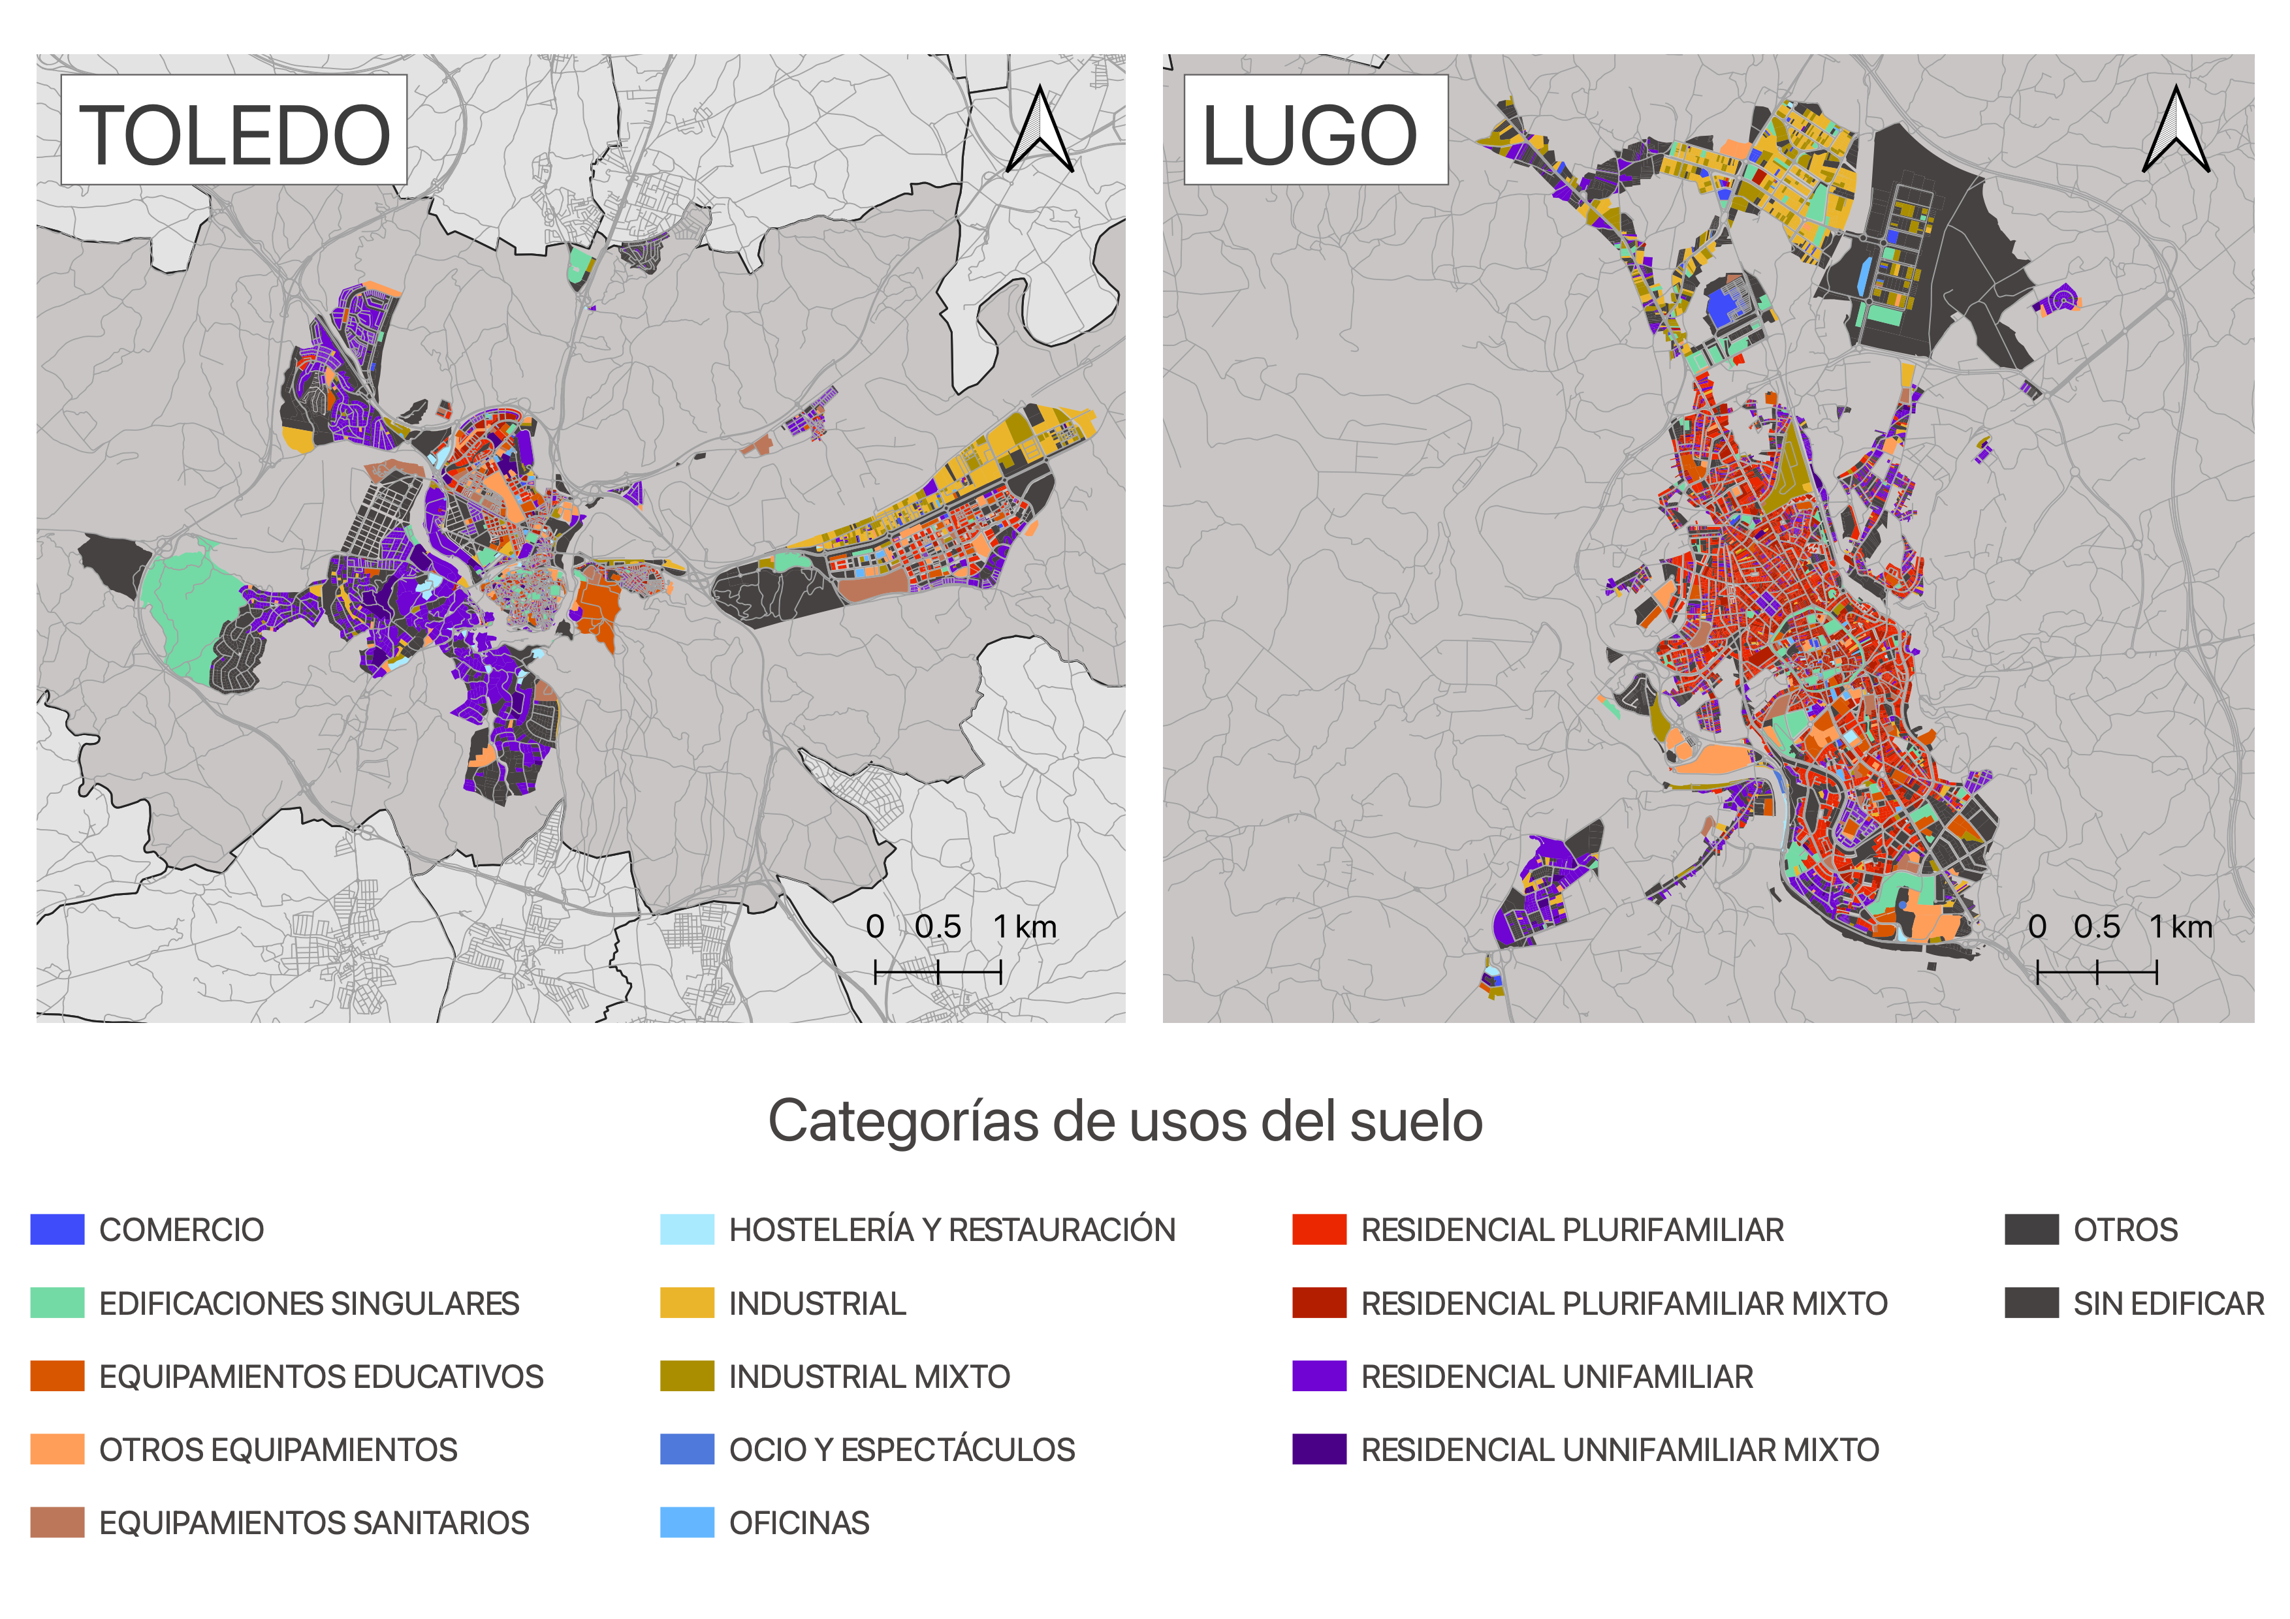
2a. Datos de partida: Clasificador catastral y porcentajes de ocupación
Clasificador catastral: Ocupación de uso del suelo a nivel parcelario
Clasificación intermedia: 16 categorías de usos del suelo
Categorías descartadas: Otros y Sin edificar
Ejemplo de salida de la herramienta
Porcentajes de ocupación de cada uso
Figura 3: Ejemplo de clasificación intermedia
Notes:
Cadastral Classifer
Una vez descargados los datos del catastro para las 72 ciudades que forman parte del estudio, la ocupación del suelo urbano a nivel parcelario se obtuvo a través del Clasificador Catastral. Esta es una herramienta, desarrollada en el equipo de investigación en el que se ha realizado el TFM, que permite obtener dicha ocupación sin tener un conocimiento profundo del modelo de datos catastral.
La herramienta ofrece 3 niveles de clasificación, nosotros nos decantamos por la clasificación intermedia, ya que ofrece un buen nivel de desagregación a la vez que es fácilmente replicable por futuros estudios.
A partir de la clasificación se obtienen 16 categorías de uso del suelo, de las cuales descartamos 2:
Otros, porque no ofrecía información relevante para nuestro estudio.
Y la categoría Sin Edificar, ya que catastro engloba en esta categoría usos del suelo que no tienen motivo recaudatorio, como zonas verdes urbanas, por lo que su uso…
En la imagen podemos observar la salida de la herramienta para las ciudades de Toledo y Lugo. Se obtuvieron 72 cartografías similares a las representadas.
Porcentajes de ocupación
Una vez obtenidos los usos del suelo a nivel parcelario, simplemente calculamos la proporción de cada uso respecto al total, para cada una de las ciudades.

Slide 7
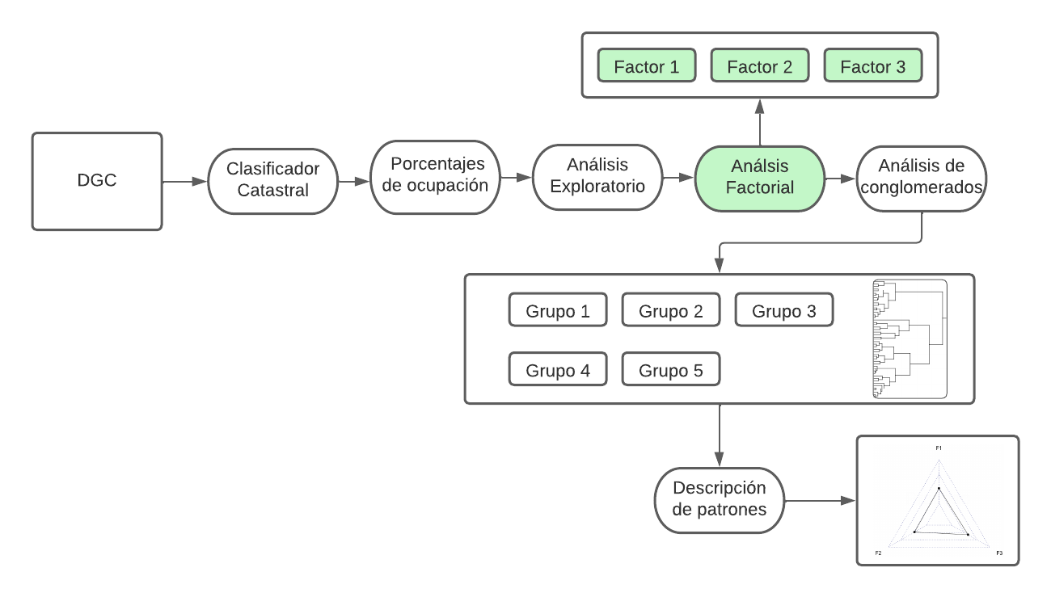
2b. Métodos: Análisis Factorial
Métodos de extracción y rotación: Minres y Promax
Número de factores extraídos:
2 Factores Infraextracción
Más de 3 factores Sobrextracción
Modelo con 3 factores: Coherencia temática
(Watkins, M. W., 2021)
Notes:
En relación al análisis factorial,
Realizamos pruebas con distintos métodos de extracción y rotación, y con distinto número de factores extraídos.
A este respecto, al analizar los eigenvalues parecía que podían ser extraídos de 2 a 5 factores,
Los modelos con dos factores parecían presentar síntomas de que era necesario extraer más, puesto que se había variables presentaban cargas en varios factores y parecía que algunos usos que representaban temas diferentes cargaban en el mismo factor.
Por otro lado, al extraer más de 3 factores, se observaban indicios de sobrextracción, pues comenzaban a aparecer factores con una única carga saliente y usos asociados a un tema común cargaban en distintos factores.
Por su parte, el modelo de 3 factores presentaba varias cargas en cada factor y parecía existir una coherencia temática, por lo que finalmente fue el excogido.

Slide 8
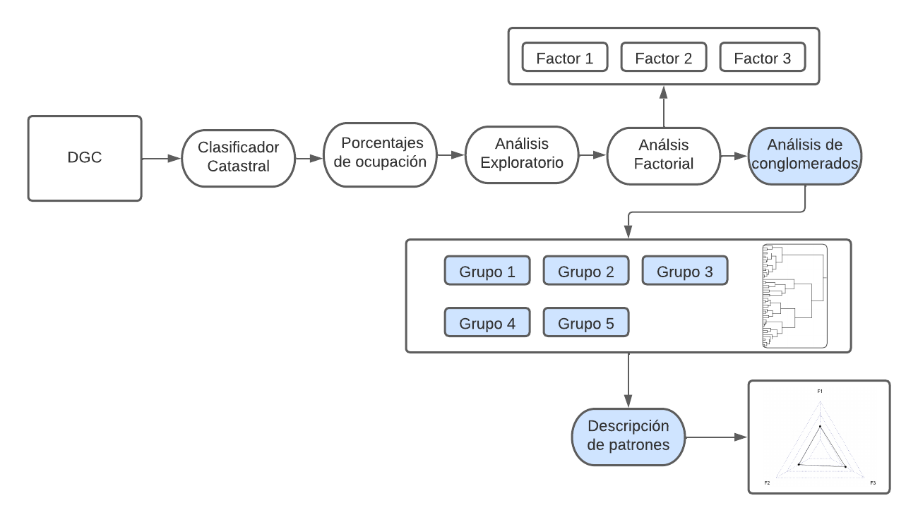
2c. Métodos: Análisis de Conglomerados
Método jerárquico Criterio de Ward
Determinación del número de grupos:
Diversas pruebas entre 2 y 8 grupos
5 grupos con patrones de distribución diferenciados
Notes:
En cuanto al análisis de conglomerados, nos decantamos por usar un método jerárquico siguiendo el criterio de Ward, que tras revisar la literatura observamos que era más adecuado cuando la muestra de datos es relativamente pequeña.
Además, este criterio se aplica con asiduidad en numerosos estudios, siendo la comparabilidad un factor a tener en cuenta en estas situaciones.

Slide 9
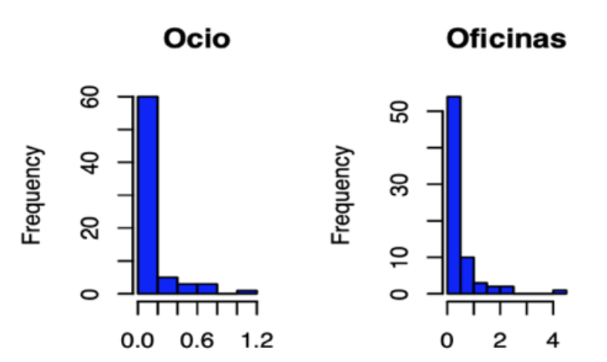
3a. Resultados: Análisis Exploratorio
Distribuciones no normales Método de extracción
Observaciones atípicas Exclusión de Santa Coloma y Málaga
Matriz de correlaciones:
75% de los coeficientes de correlación entre pares de variables < 0,30 (Spearman)
Prueba Kaiser–Meyer–Olkin (KMO): 0,68 (Mvududu y Sink, 2013)
Figura 4: Histogramas de los usos Ocio y Oficinas
Notes:
En cuanto al análisis exploratorio de los datos, hay 3 aspectos que queríamos destacar:
En primer lugar, se analizó la distribución de las variables, concluyendo que estas no eran normales. Estos resultados condicionaron el mátodo de extracción de factores durante el análisis factorial.
Posteriormente, analizamos la presencia de observaciones atípicas, detectando que 19 ciudades presentaban valores extremos en al menos 1 variable.
Este análisis condujo a excluir las ciudades de Santa Coloma y Málaga del resto de análisis. Estas ciudades presentaban valores atípicos en dos de las variables que participaban en los factores seleccionados y acababan formando clúster únicos.
A nuestro juicio, no parecía estar justificado que estas ciudades formasen grupos aislados, por lo que decidimos descartarlas del análisis.
Finalmente, se analizó la matriz de correlaciones entre pares de variables, observando que muchas presentaban correlaciones menores a 0,30, lo que podría alterar los resultados del análisis factorial.
Sin embargo, el test de Kaiser-Meyer-Olkin utilizado para evaluar la adecuación de la muestra para el análisis factorial indicaba que esta era suficientemente adeciada para la factorización, por lo que continuamos el resto de análisis.

Slide 10
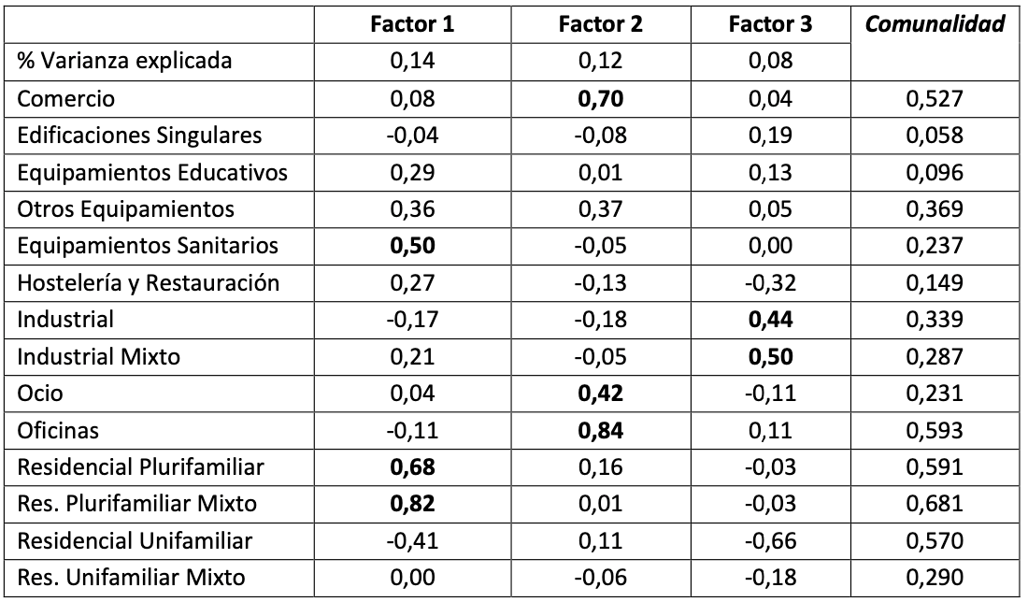
3b. Resultados: Análisis Factorial
Método de extracción y rotación: Minres; Promax
Umbral de carga: 0,40
Factor 1: Usos asociados a la ciudad compacta
Factor 2: Asociado a actividades del sector terciario
Factor 3: Asociado a actividades del sector secundario
Figura 5: Resultados del modelo con 3 factores
Notes:
Aquí tenemos los resultados del modelo escogido, en el cual usamos Minres como método de extracción y Promax para la rotación de los ejes.
Para establecer una variable como saliente en el factor establecimos 0,40 como umbral, teniendo en cuenta el número de observaciones y la significancia estadística.
Podemos observar como los 3 factores presentaban una coherencia temática,
El primero lo denominamos como usos asociados a la ciudad compacta, agrupando residenciales plurifamiliares y equipamientos sanitarios. Cabe destacar que durante la generación de los distintos modelos también se observó como otro tipo de equipamientos cargaban en este factor.
En el segundo presentaron cargas salientes Oficinas, Ocio y Comercio, todos ellos representando actividades relacionadas con el sector terciario, lo que dio nombre al factor.
Y en el tercer factor presentaron cargas salientes los usos industriales, por lo que lo denominamos usos asociados al sector secundario.
Sobre los resultados del análisis también queremos mencionar que la varianza explicada por el modelo y las comunalidades fueron bajas. Sin embargo, quedamos bastante satisfechos con la coherencia temática de los factores.

Slide 11
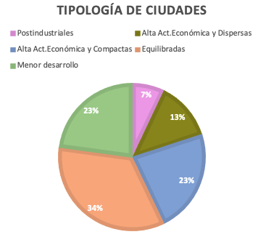
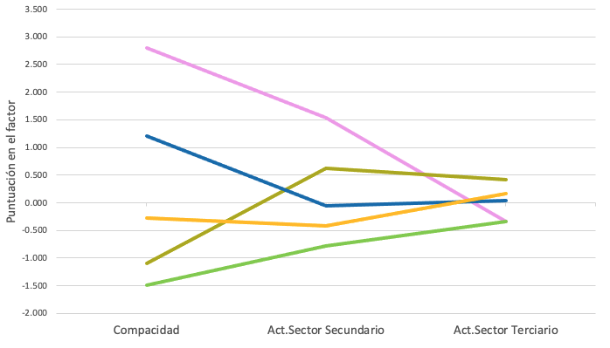
3c. Resultados: Análisis de Conglomerados
5 grupos
Figura 6: Puntuación de los grupos en los factores
Figura 7: Distribución de las ciudades en los distintos grupos
Notes:
En cuanto a los resultados del análisis factorial,
Para determinar el número de grupos utilizamos los resultados de 30 índices, que indicaban que deberían realizarse entre 2 y 8 agrupaciones.
Tras probar las distintas agrupaciones, el criterio de selección final se basó en que un grupo sería tal si su patrón de distribución en los distintos factores era suficientemente distinto al resto. Que es lo que se puede observar en la figura 3.
El resultado final fueron 5 grupos, que basándonos en su distribución en los distintos factores quedaron nombrados como:
Ciudades Postindustriales
Ciudades de Alta Actividad económia y dispersas,
De alta activida económica y compactas
Ciudades equilibradas
Y Ciudades de menor desarrollo. **
La figura 4 representa la proporción de los diferentes grupos.
A continuación, voy a presentar las principales características de cada uno de ellos.

Slide 12
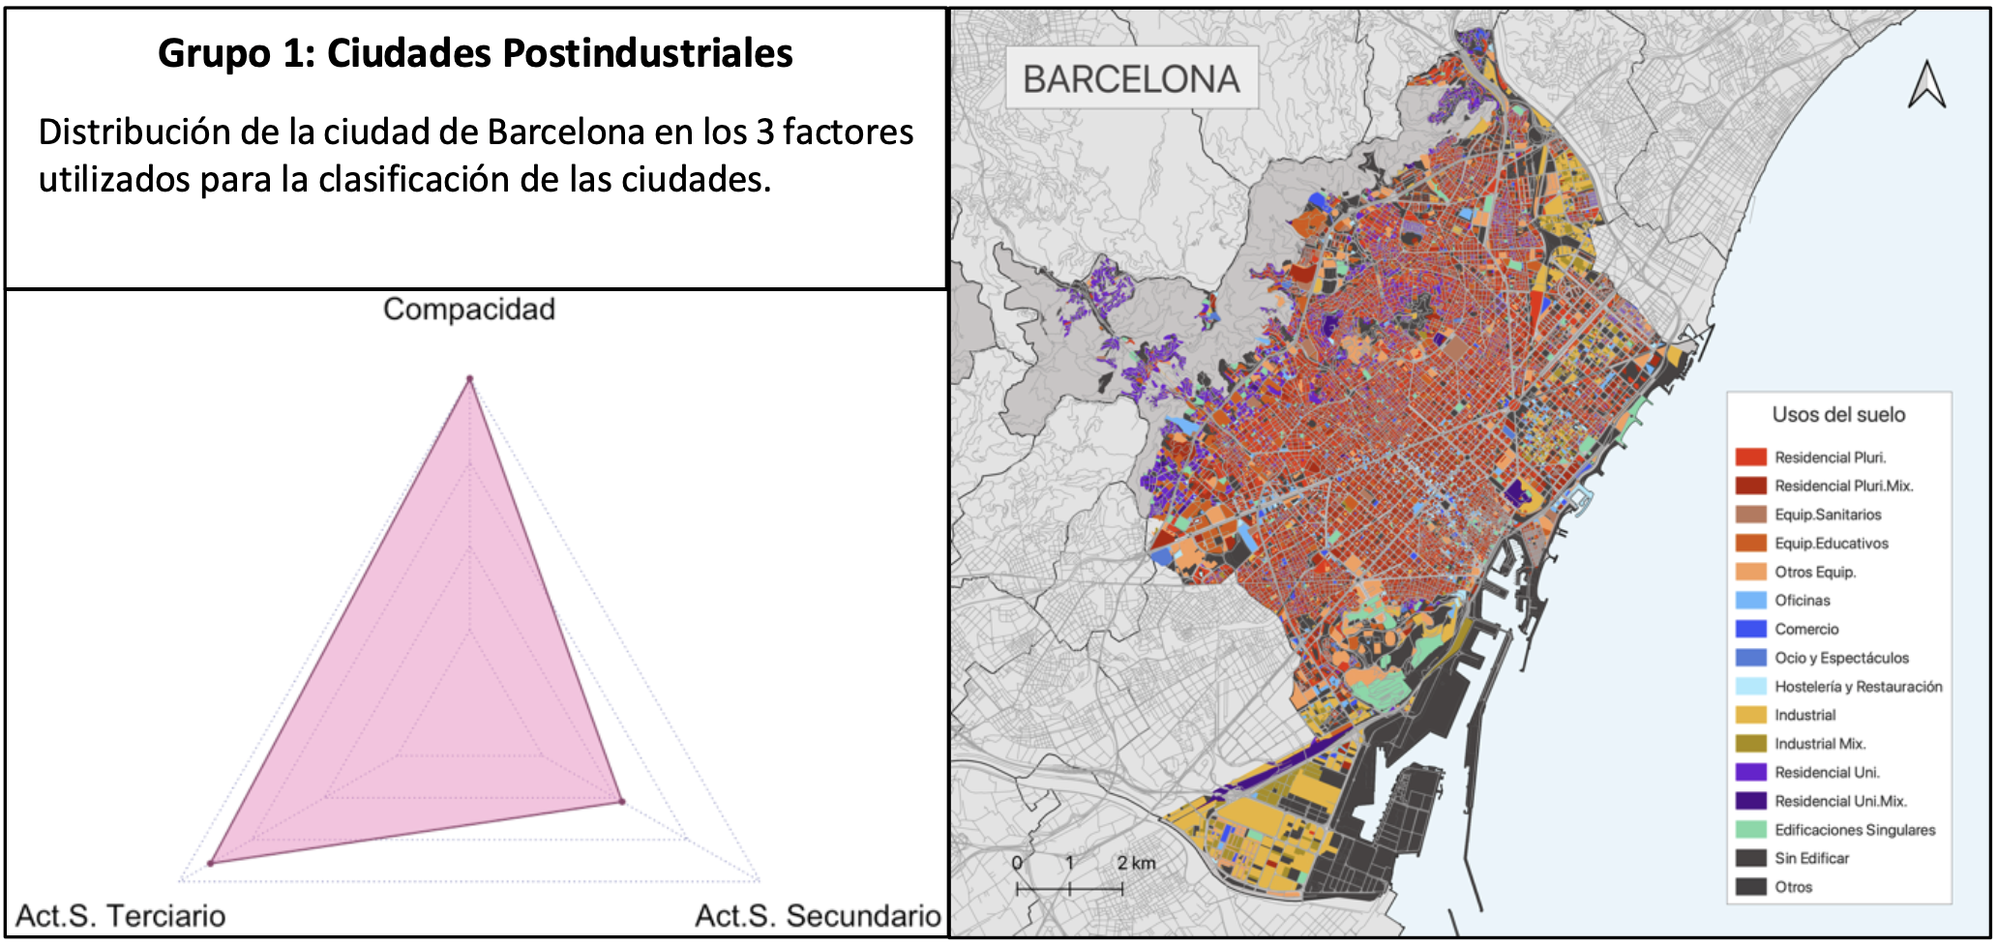
Grupo 1: Ciudades Postindustriales
Ciudades muy compactas
Alta presencia de actividades del sector terciario
Baja presencia de actividades del sector secundario
Figura 8: Composición del suelo urbano de la ciudad de Barcelona y su distribución en los factores
Notes:
En este primer grupo observamos ciudades muy compactas, cuya economía está basada en el sector terciario.
En este grupo se agrupaban ciudades de gran importancia histórica como Madrid, Barcelona (en el ejemplo) o Sevilla y Valencia, cuya industria presumiblemente se ha deslocalizado a ciudades periféricas.

Slide 13
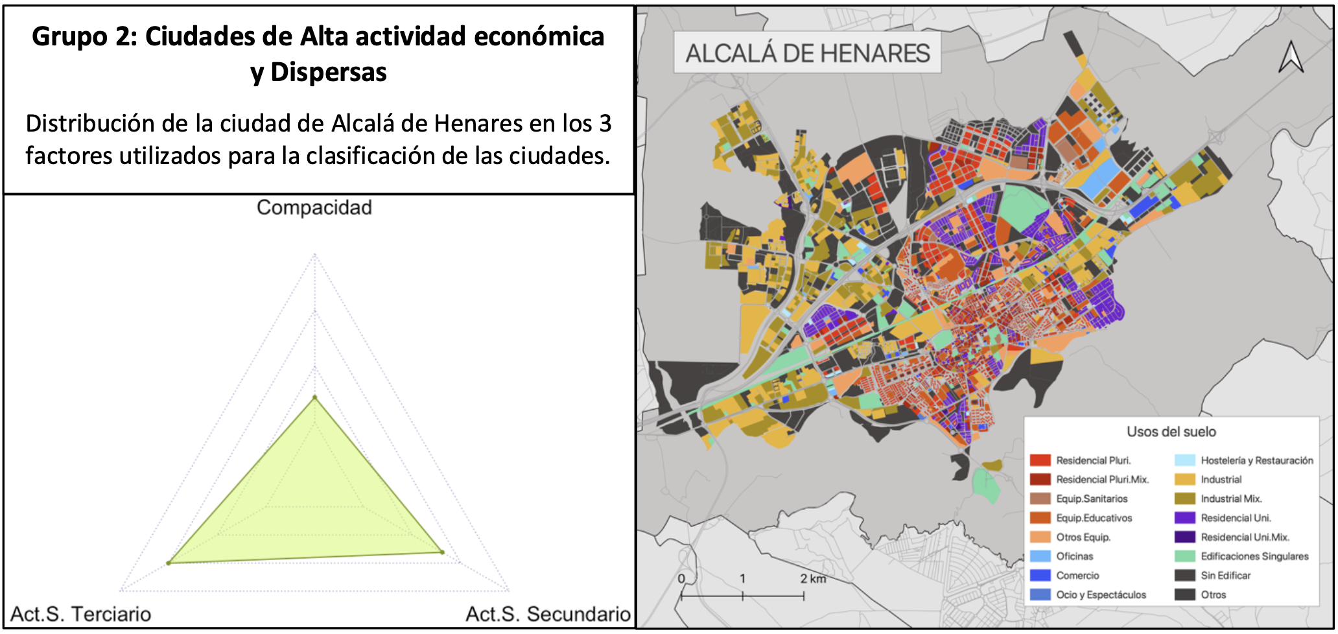
Grupo 2: Ciudades de Alta actividad económica y Dispersas
Ciudades poco compactas
Alta presencia de actividades del sector terciario
Alta presencia de actividades del sector secundario
Figura 9: Composición del suelo urbano de la ciudad de Alcalá de Henares y su distribución en los factores
Notes:
(Posiblemente se agrupe este y el siguiente grupo en la misma diapositiva – hay que ver el tiempo)
Este grupo presenta valores muy altos en los usos asociados a actividades económicas, y presentan poca compacidad.
En el observamos que se encuentran la mayoría de ciudades del corredor del Henares, lo que cuadra con lo que comentamos anteriormente.

Slide 14
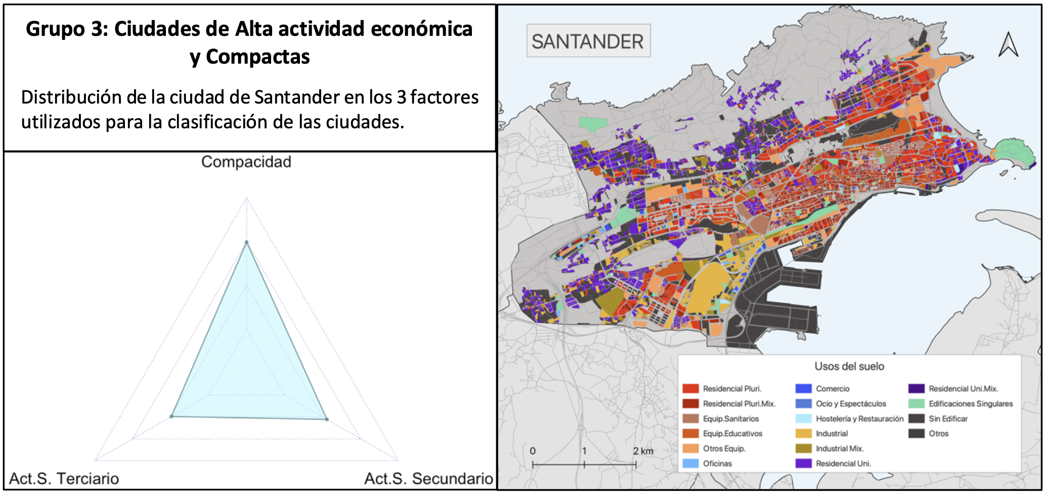
Grupo 3: Ciudades de Alta actividad económica y Compactas
Ciudades Compactas
Alta presencia de actividades del sector terciario
Alta presencia de actividades del sector secundario
Figura 10: Composición del suelo urbano de la ciudad de Santander y su distribución en los factores
Notes:
De la misma manera, el tercer grupo muestra una fuerte presencia de los factores 2 y 3, pero son ciudades compactas.
Este grupo es más diverso, en el encontramos ciudades de la periferia de Barcelona como Hospitalet o Badalona
Pero a su vez encontramos ciudades que son núcleos funcionales, como Salamanca o Santander, en el ejemplo.

Slide 15
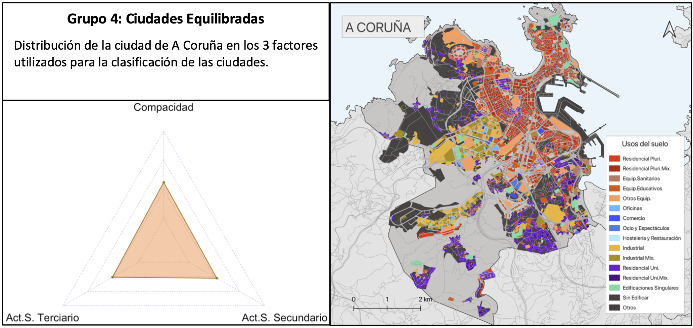
Grupo 4: Ciudades Equilibradas
Ciudades Balanceadas
Nivel intermedio de compacidad
Presencia de usos asociados a actividades económicas
Figura 11: Composición del suelo urbano de la ciudad de A Coruña y su distribución en los factores
Notes:
De la misma forma, en el siguiente grupo encontramos que la mayoría corresponden a ciudades aisladas que son el núcleo funcional de su región, como A Coruña en el ejemplo, Zaragoza o Valladolid.
Cabe destacar que este grupo es que aglomera más ciudades.

Slide 16
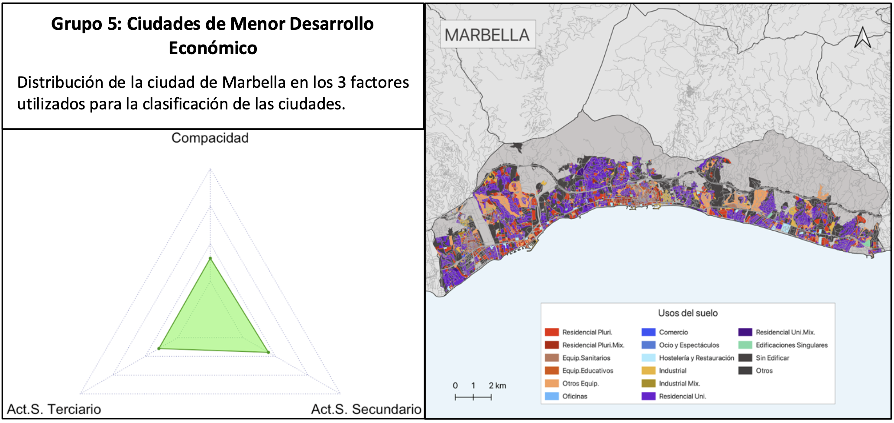
Grupo 5: Ciudades de Menor Desarrollo Económico
Ciudades poco compactas
Escasa presencia de usos asociados a actividades económicas
Figura 12: Composición del suelo urbano de la ciudad de Marbella y su distribución en los factores
Notes:
Finalmente, tenemos el último grupo que fue identificado como ciudades de menor desarrollo económico.
Este grupo presenta los valores más bajos en todos los factores
Nosotros identificamos que la presencia en este grupo podía estar determinada por dos casuísticas;
O bien eran ciudades cuya economía era presumiblemente dependiente del sector primario, como puede ser Murcia o Badajoz.
O bien eran ciudades con alta presencia de residencias unifamiliares, presentando una distribución dispersa, como puede ser el caso de Marbella, en el ejemplo.

Slide 17
4. Discusión
A partir de la clasificación se pudo extraer distinta información temática de las ciudades:
Estructura espacial de las ciudades (compacidad)
Métricas del paisaje: Pascual-Rosa et al., 2019; Schwarz et al., 2010; Aguilera-Benavente et al., 2014
Función económica (actividades de los sectores secundario y terciario)
Variables sociodemográficas: Freestone et al., 2003
Limitaciones del estudio:
Poca varianza explicada por el modelo factorial
Notes:
La varianza explicada por los factores extraídos durante el análisis factorial (34%) no fue del todo satisfactoria. Considerando que el análisis factorial está basado en la correlación entre las variables (Cudeck, 2000), no es sorprendente que la varianza explicada por el modelo fuera baja.
Explicaciones para la baja varianza explicada:
Pocas observaciones
Área metropolitana
Limitaciones propias del tipo de variable

Slide 18
5. Conclusiones
Del análisis factorial se obtuvieron 3 factores, de los cuales se infiere que los usos del suelo urbano que mayor variabilidad explican en las ciudades españolas son los usos Residenciales Plurifamiliares y Equipamientos Sanitarios, Ocio, Oficinas y Comercio, y usos Industriales.
El Análisis de conglomerados permitió agrupar las ciudades en 5 grupos homogéneos que representan la variabilidad de las ciudades españolas.
Propuestas de mejora:
Uso de áreas metropolitanas como unidad de análisis
Inclusión de otro tipo de variables en el análisis: Sociodemográficas, Métricas espaciales.

Slide 19
Bibliografía
Aguilera-Benavente, F., Botequilha-Leitão, A., & Díaz-Varela, E. (2014). Detecting multi- scale urban growth patterns and processes in the Algarve region (Southern Portugal). Applied Geography, 53, 234-245. https://doi.org/10.1016/j.apgeog.2014.06.019
Cebrián-Abellán, F., González-González, M. J., & Vallejo-Pascual, M. E. (2021). Typology of medium-sized cities in spain using pca (Principal component analysis). Sustainability (Switzerland), 13(5), 1-21. https://doi.org/10.3390/su13052456
Freestone, R., Murphy, P., & Jenner, A. (2003). THE FUNCTIONS OF AUSTRALIAN TOWNS, REVISITED. En Tijdschrift voor Economische en Sociale Geografie-2003 (Vol. 94, Número 2, pp. 188-204).
Goerlich, G., Cantarino, I. & Eric Gielen (2017): Clustering cities through urban metrics analysis, Journal of Urban Design, DOI: 10.1080/13574809.2017.1305882Hair, J. F., Black, W. C., Babin, B. J., & Anderson, R. E. (2019). MULTIVARIATE DATA ANALYSIS EIGHTH EDITION. www.cengage.com/highered
Mvududu, N. H., & Sink, C. A. (2013). Factor Analysis in Counseling Research and Practice. Counseling Outcome Research and Evaluation, 4(2), 75-98. https://doi.org/10.1177/2150137813494766
Pascual-Rosa, V. P., Aguilera-Benavente, F., & García, M. J. S. (2019). Clasificación y análisis de los procesos de cambio en la forma urbana de las áreas metropolitanas españolas: Aplicación de métricas espaciales. Estudios Geográficos, 80(286), 006. https://doi.org/10.3989/estgeogr.201926.006
Watkins, M. W. (2021). A Step-by-Step Guide to Exploratory Factor Analysis with R and RStudio. In A Step-by-Step Guide to Exploratory Factor Analysis with R and RStudio. Routledge. https://doi.org/10.4324/9781003120001

